Slide 1
«Никотинсодержащие препараты-новая угроза»
С 21. 04.2020 по 30.04.20 г. В МБОУ «Лицей № 102» с родителями учащихся 1-5 классов проведен семинар на тему: «Осторожно снюс – наши дети в опасности»
Подготовила педагог-психолог : Перевозная Л. В.

Slide 2
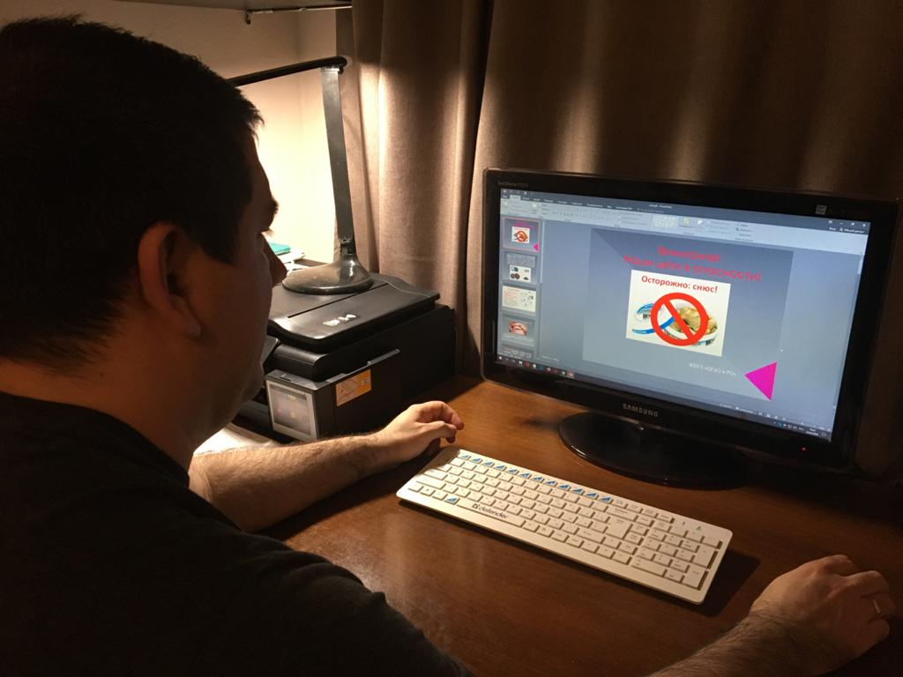
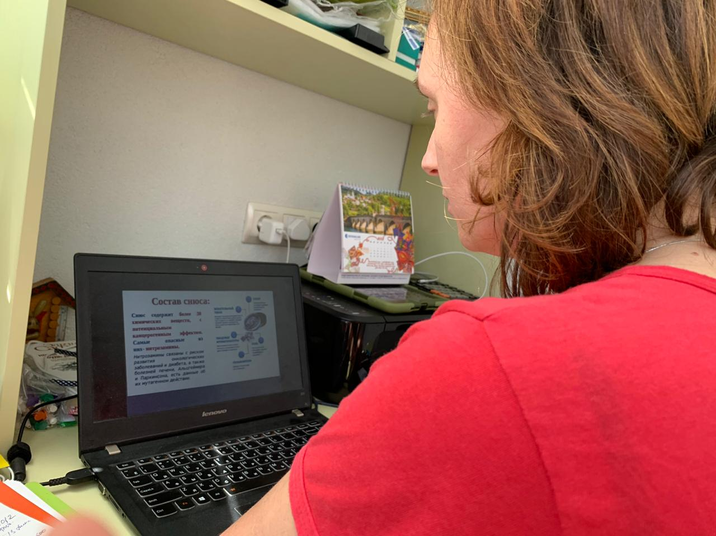

Slide 3
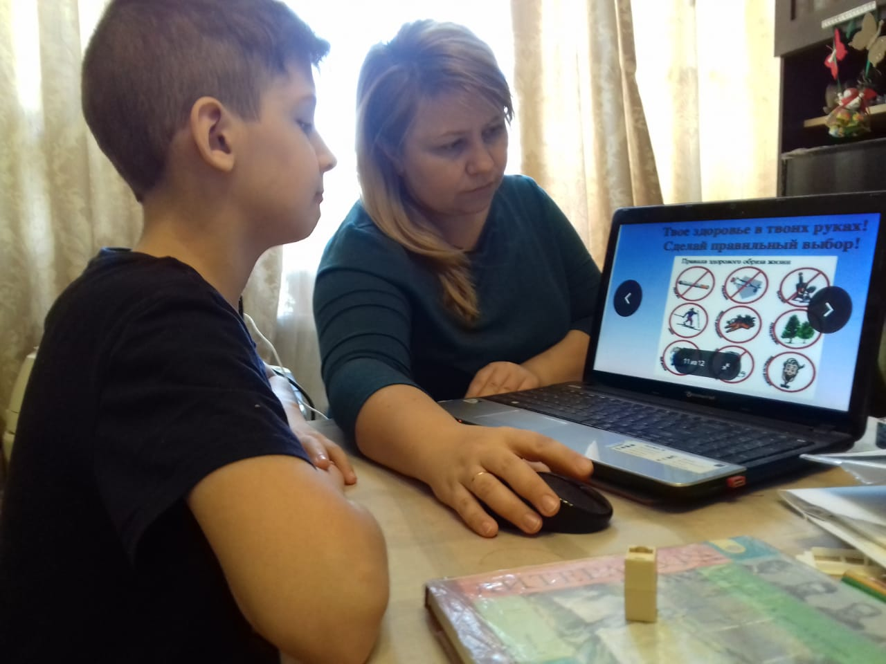

Slide 4
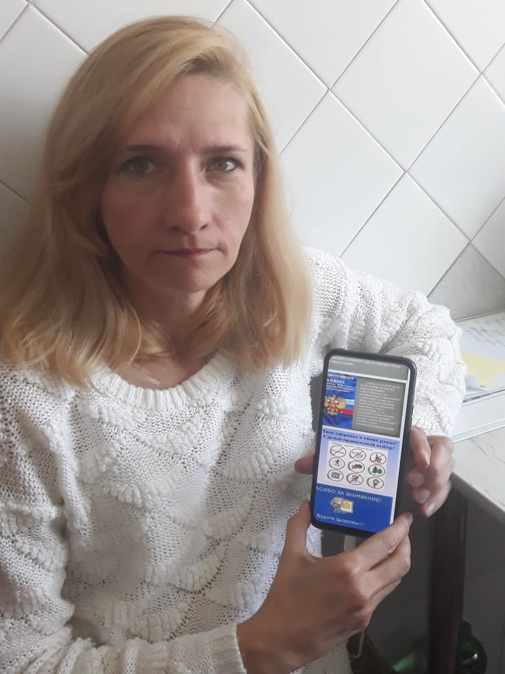

Slide 5
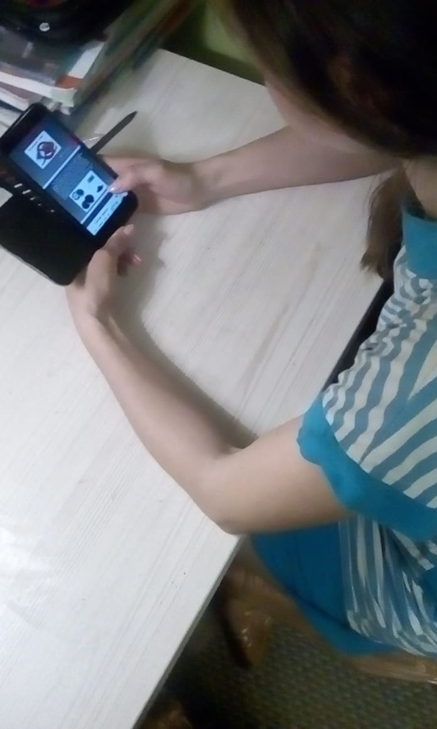

Slide 6
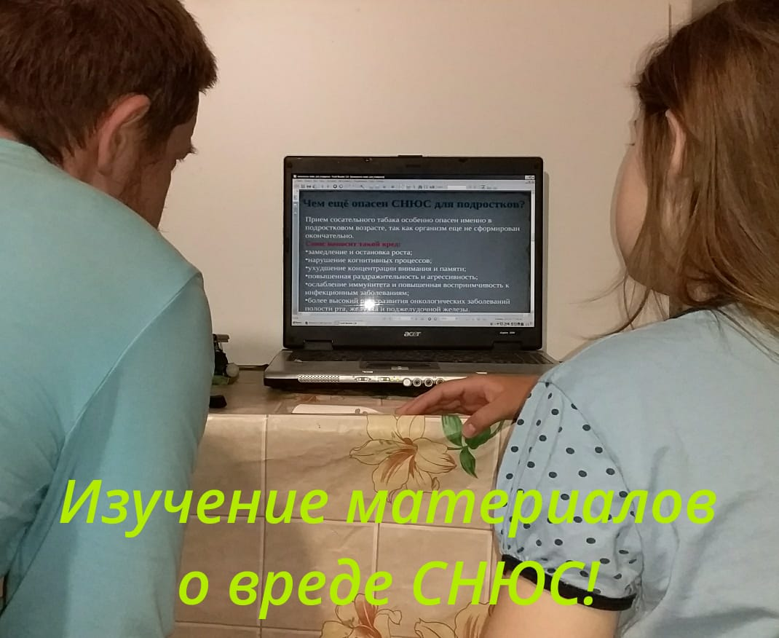
Просмотр родителями учащихся 1-5 классов видео на тему: «На смену вейпам пришёл снюс:как защитить молодёжь? »

Slide 7
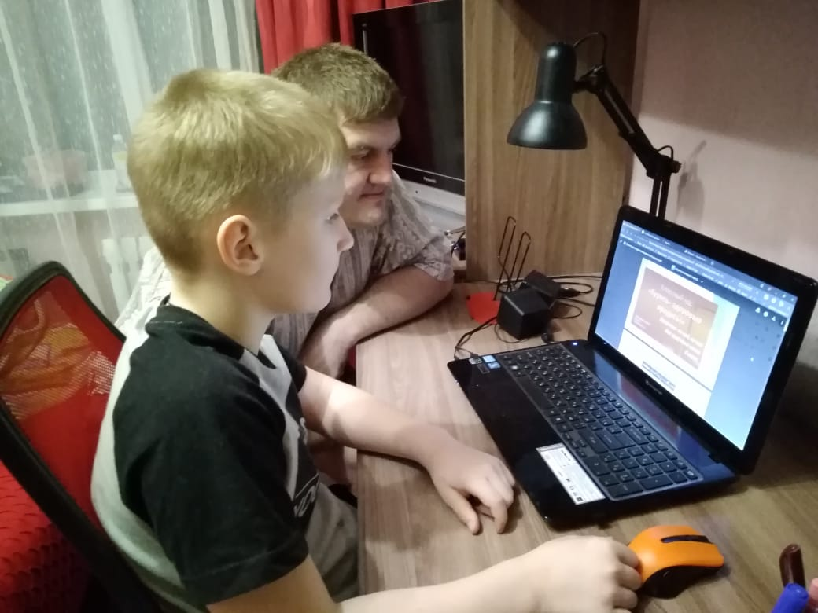

Slide 8
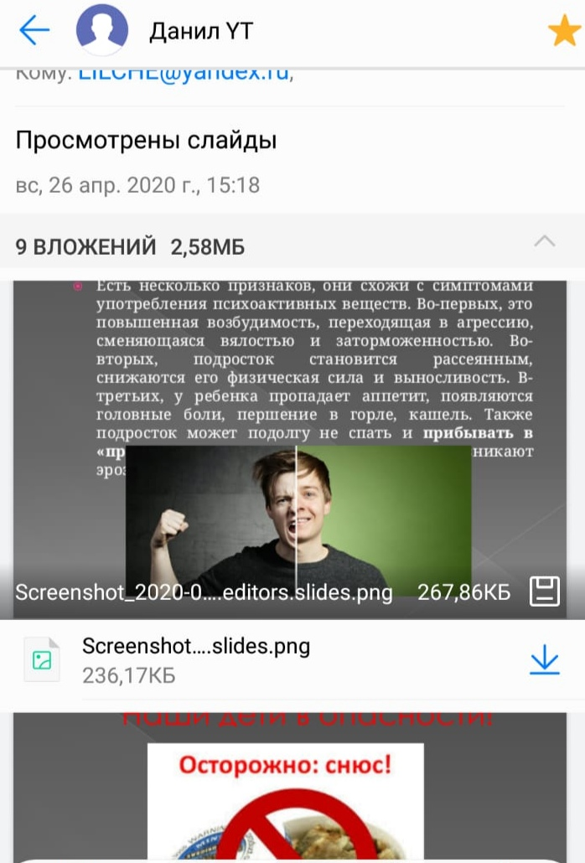
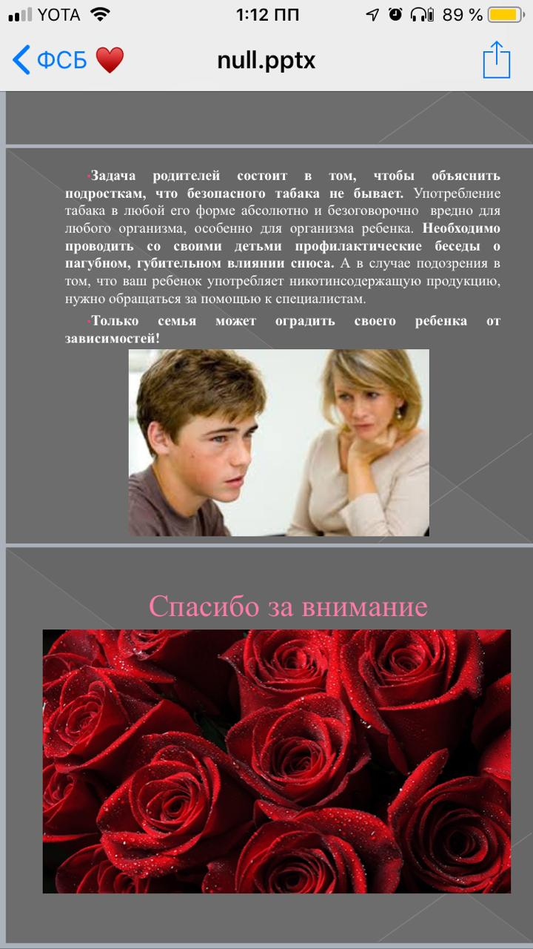

Slide 9
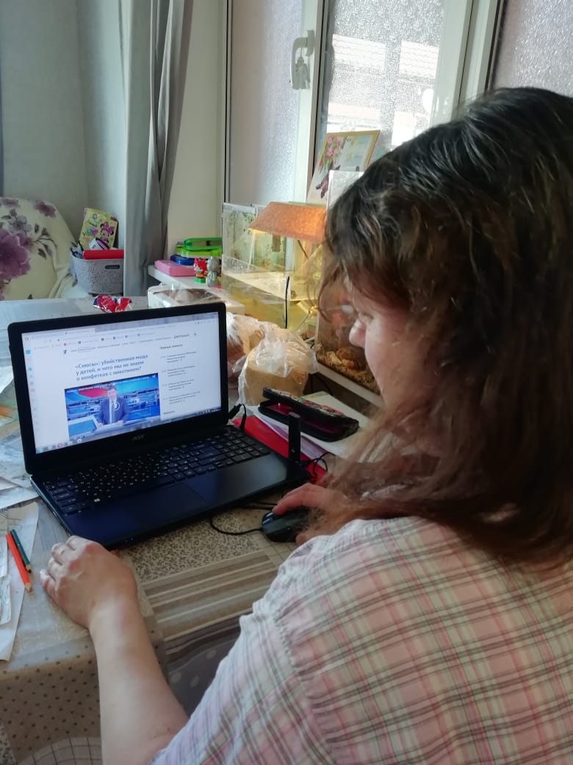
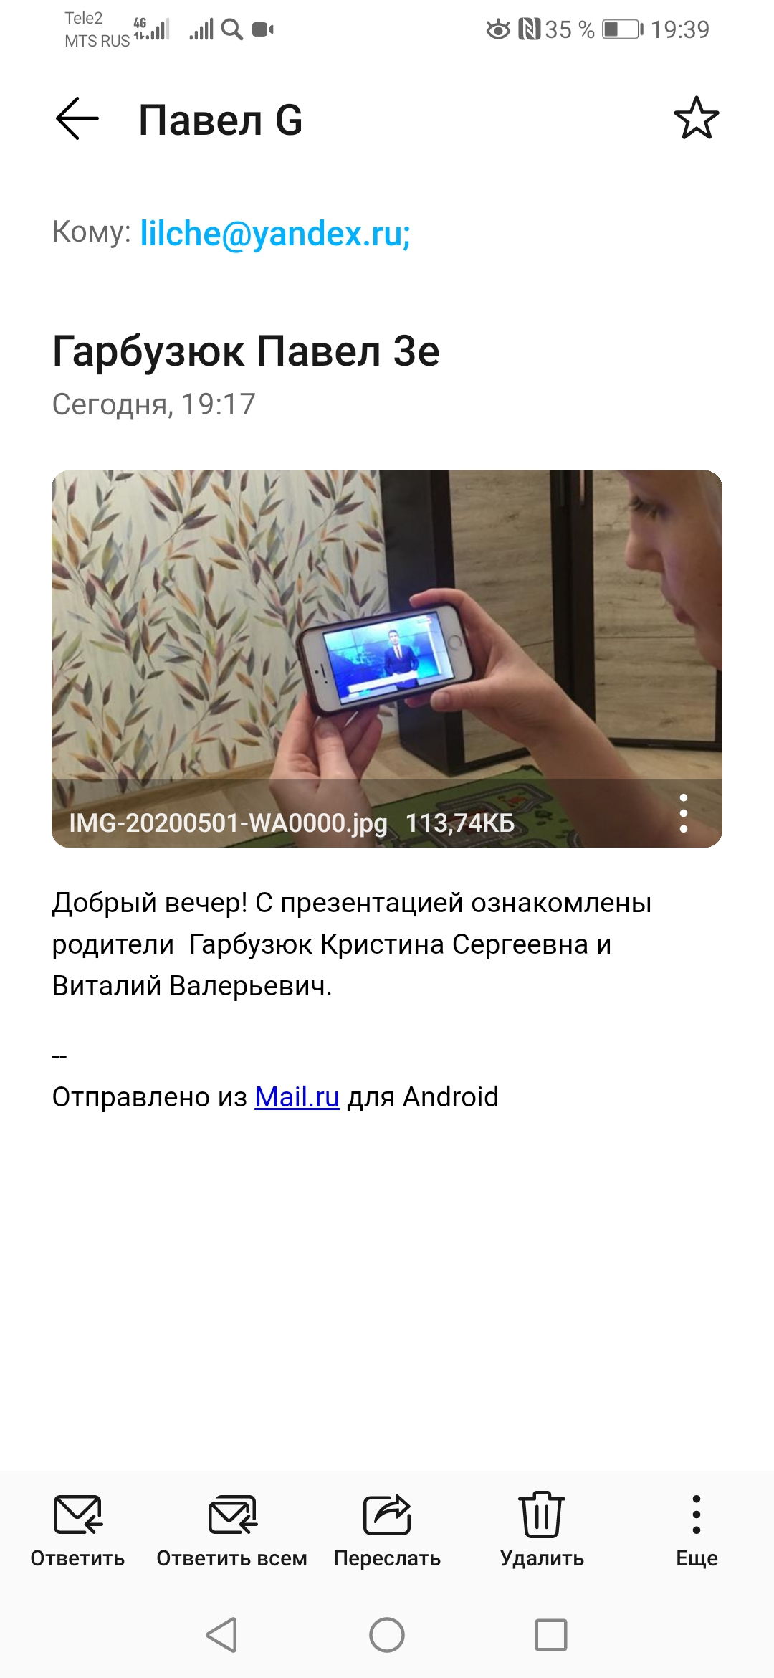
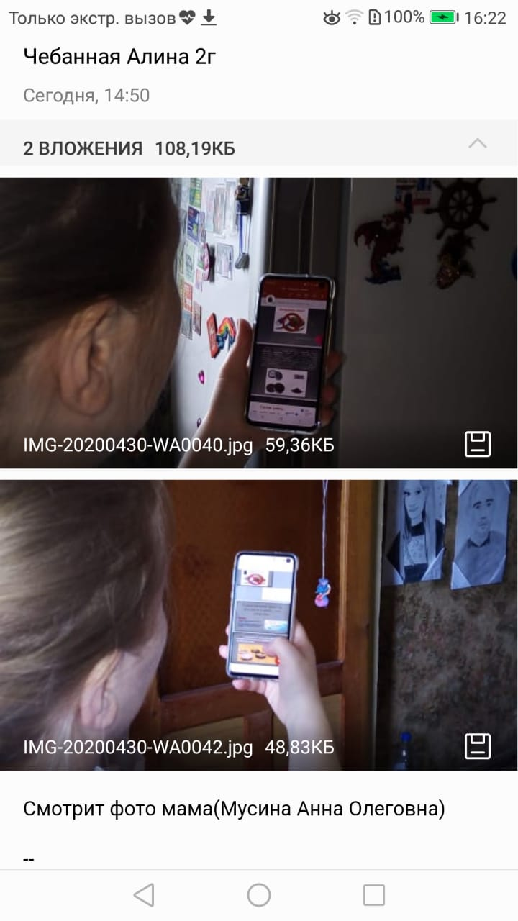

Slide 10
